Slide 1
Über Räume und Raumempfinden

Slide 2
Mehrdimensionaler Ansatz
Person – Interaktion – Konstellation – Feld - Umgebung
Notes:
Formale icon-Darstellung (aus Bleckwedel (2008.) Systemische Therapie in Aktion).
Person – Interaktion – Konstellation – Feld – Umgebung

Slide 3
Wechselseitige Hervorbringung
Notes:
Aspekte:
Jede höhere Ebene enthält alle Elemente der unteren Ebene
Jede erweiterte Perspektive/Dimension schließt alle vorherigen Dimensionen mit ein
Zwei Richtungen von Einfluss

Slide 4
Pina 2011
Notes:
Bitte Einfach assoziativ zuschauen!

Slide 5
Neurobiologische Landkarte
Notes:
Grafik aus: (Bleckwedel (2008.) Systemische Therapie in Aktion).
Enge verknüpfung zwischen Limischen System (Emotionen) und Prozeduralem System (bewegung im Raum)

Slide 6
Lage im Raum/Orientierung im Raum/Empfinden
Notes:
Auf der Bühne mit Mitspieler aus dem Publikum:
Manuel Neuer ist gewachsen und Torwart geworden.
Beispiel für Embidiment (Maja Storch)&Refraiming:
Der Ball als Feind: körperlich empfinden (der soll hier nicht rein) + Aktionen
Refraiming: der Ball ist mein Freund: körperlich empfinden: den Freund immer im Auge behalten, dem Freund nah sein, den Freund festhalten und umarmen wollen

Slide 8
Orientierung / Empfinden im Raum/ Landschaft
Notes:
Bitte Einfach assoziativ zuschauen!

Slide 9
Beijing
Notes:
Bitte Einfach assoziativ zuschauen!

Slide 10
Empfinden von Räumen/Vitalitätsaffekte
Notes:
Auf der Bühne mit Mitspieler aus dem Publikum:
Manuel Neuer ist gewachsen und Torwart geworden.
Beispiel für Embidiment (Maja Storch)&Refraiming:
Der Ball als Feind: körperlich empfinden (der soll hier nicht rein) + Aktionen
Refraiming: der Ball ist mein Freund: körperlich empfinden: den Freund immer im Auge behalten, dem Freund nah sein, den Freund festhalten und umarmen wollen

Slide 11
Arvo Pärt
Notes:
Felderleben:
Innehalten spüren. Feldwahrnehmung, Wahrnehmung von Atmosphären
Zitat 2: Bleckwedel (2008). Systemische Therapie in Aktion: S. 258:
Das Erleben von Sozialen Feldern ist jedem von uns gut bekannt...
Du betrittst eine Stadt wie New York, eine Kirche oder einen
offenen Platz, und diese Orte beeinflussen als besondere Felder dein Empfinden.
Oder du besuchst deine Ursprungsfamilie und tauchst in ein besonderes soziales
Feld ein, ein Feld mit einer bestimmten Atmosphäre, einem Klima, einem Sound,
und dieses Feld löst spezifische Resonanzen, Empfindungen, Gedanken, Affekte,
oder Rollen in dir aus.

Slide 12
Psychosoziale- soziale Orte/Räume
Atmoshäre
Klima
Sound
Notes:
Felderleben:
Innehalten spüren. Feldwahrnehmung, Wahrnehmung von Atmosphären
Zitat 2: Bleckwedel (2008). Systemische Therapie in Aktion: S. 258:
Das Erleben von Sozialen Feldern ist jedem von uns gut bekannt...
Du betrittst eine Stadt wie New York, eine Kirche oder einen
offenen Platz, und diese Orte beeinflussen als besondere Felder dein Empfinden.
Oder du besuchst deine Ursprungsfamilie und tauchst in ein besonderes soziales
Feld ein, ein Feld mit einer bestimmten Atmosphäre, einem Klima, einem Sound,
und dieses Feld löst spezifische Resonanzen, Empfindungen, Gedanken, Affekte,
oder Rollen in dir aus.

Slide 13
Zur psychologischen Metaphorik des Raumes

Slide 14
Kreativität I. Ordnung
Notes:
Vielfalt von systemischen Aktionstools

Slide 15
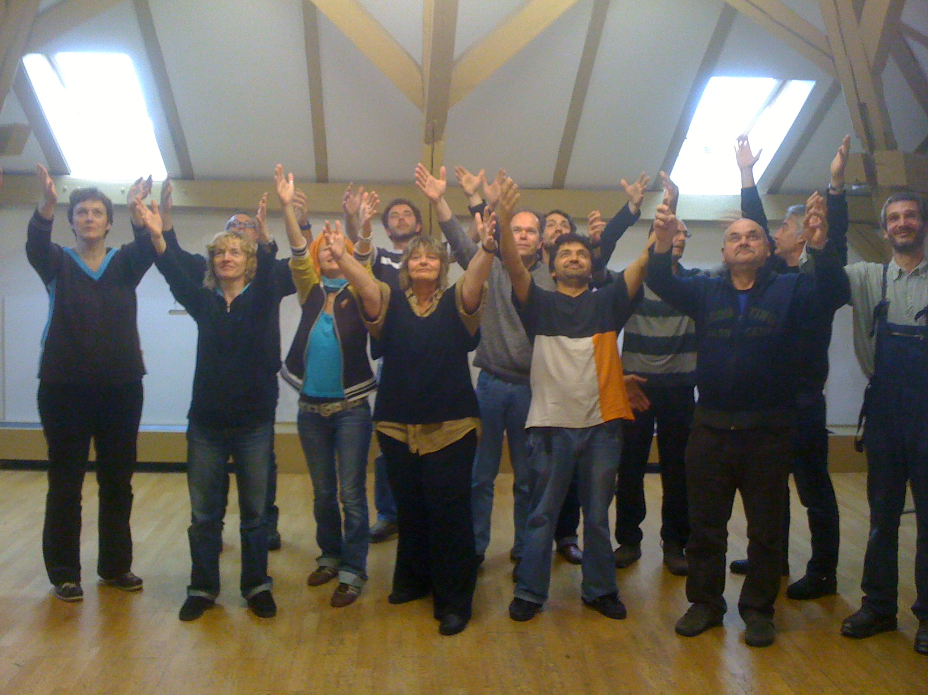
Vision !?

Slide 16
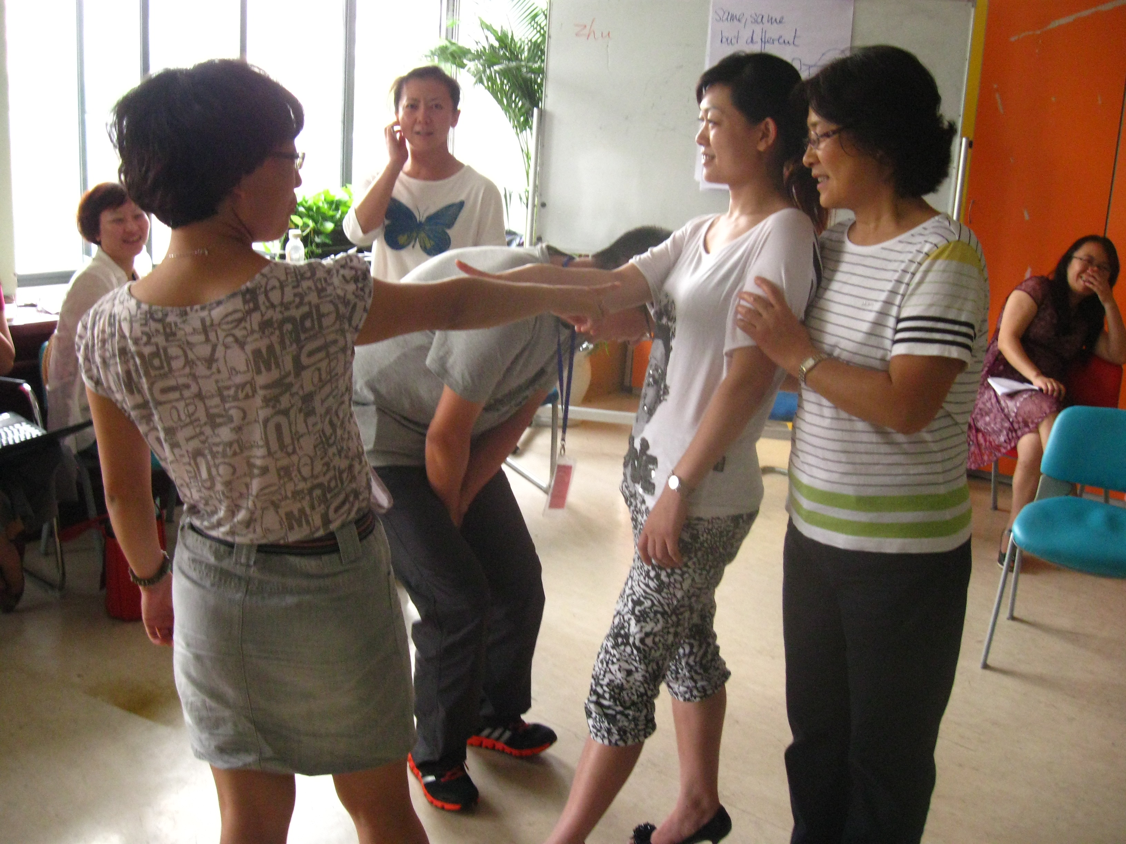
Skulptur Shanghai

Slide 17
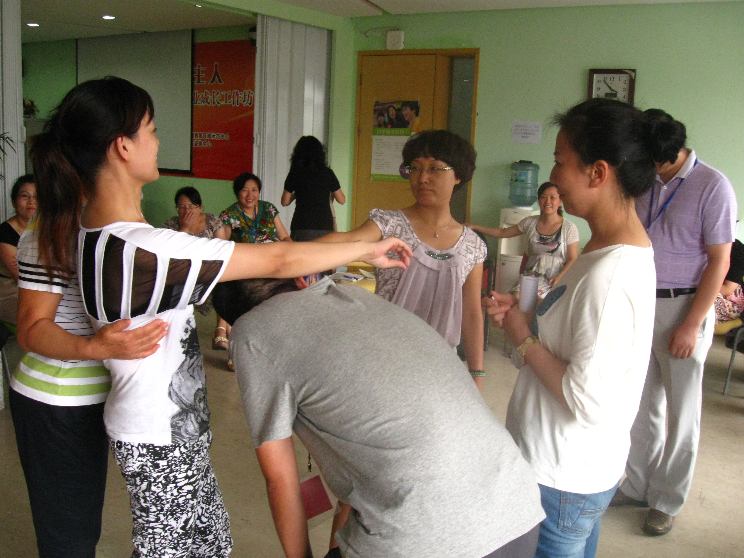
Skulptur Shanghai

Slide 18
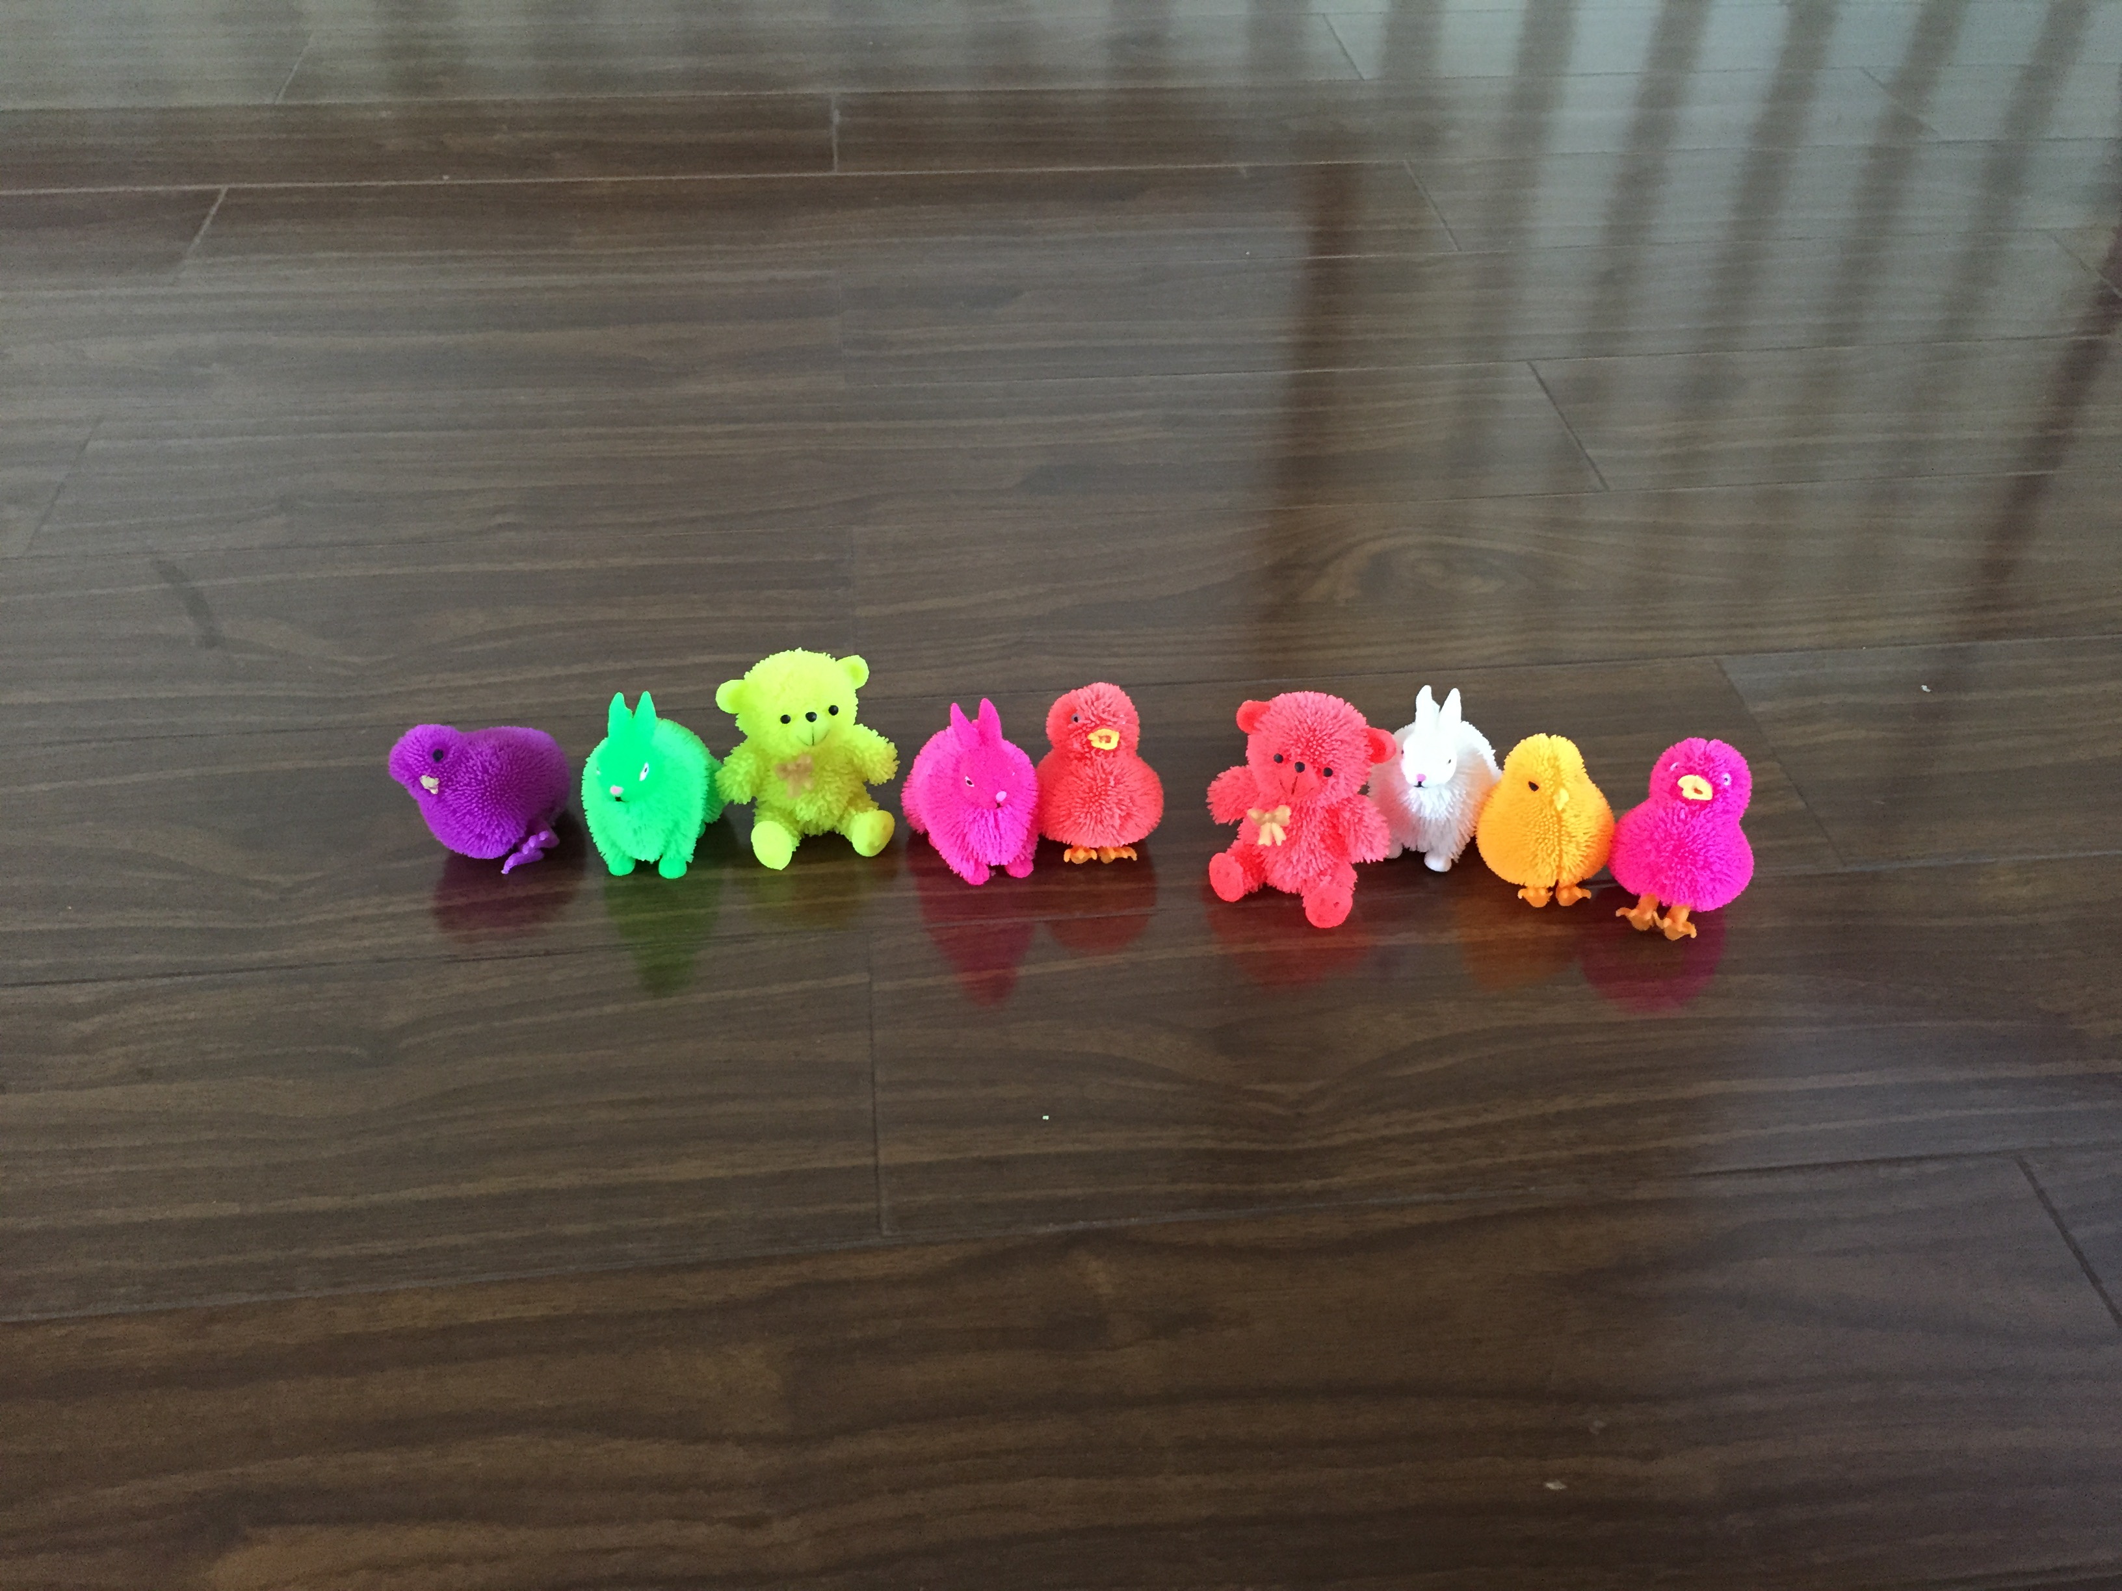
Utilize Symbols

Slide 19
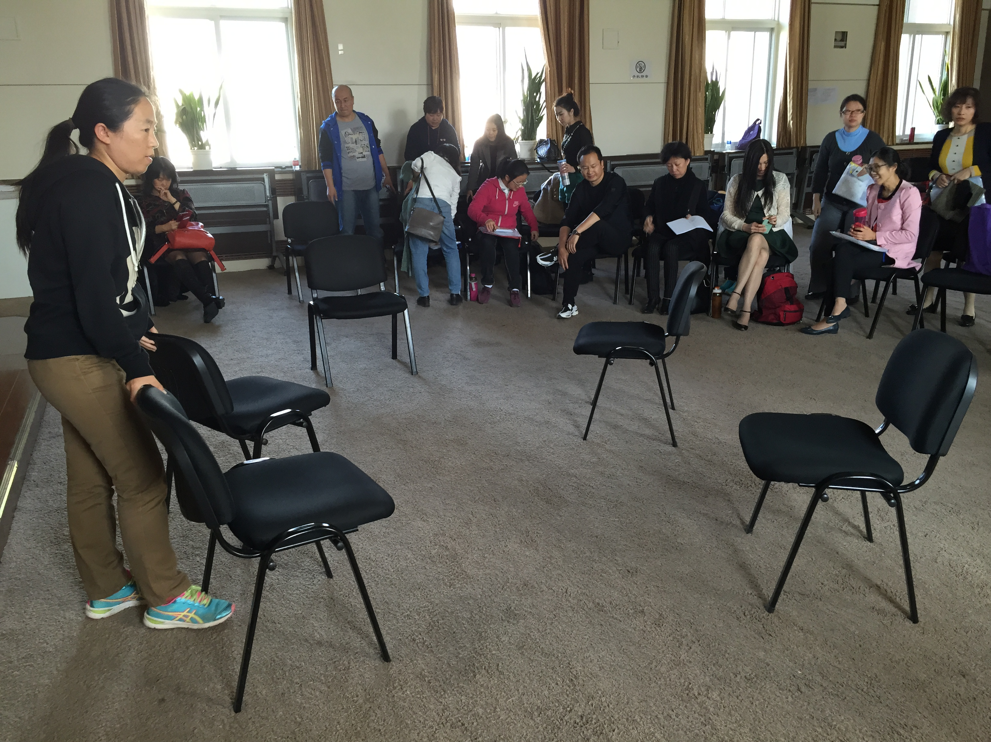
Move Chairs

Slide 20
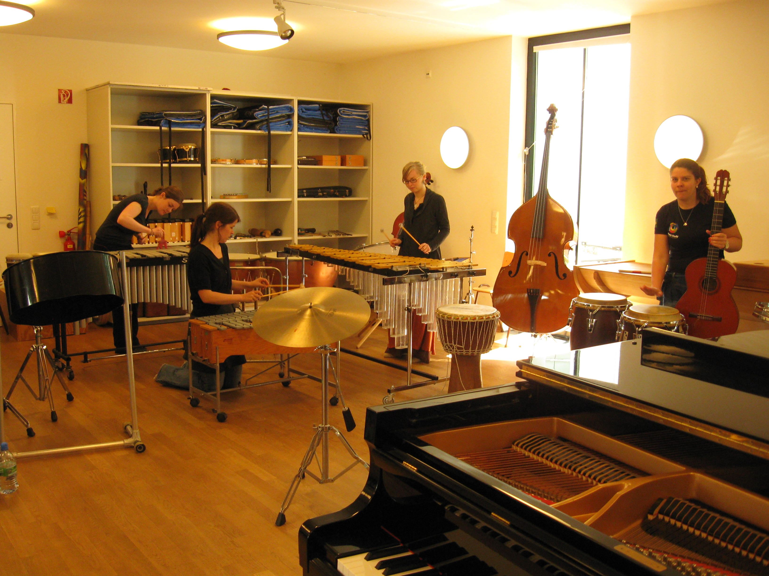
Musikalische Improvisation

Slide 21
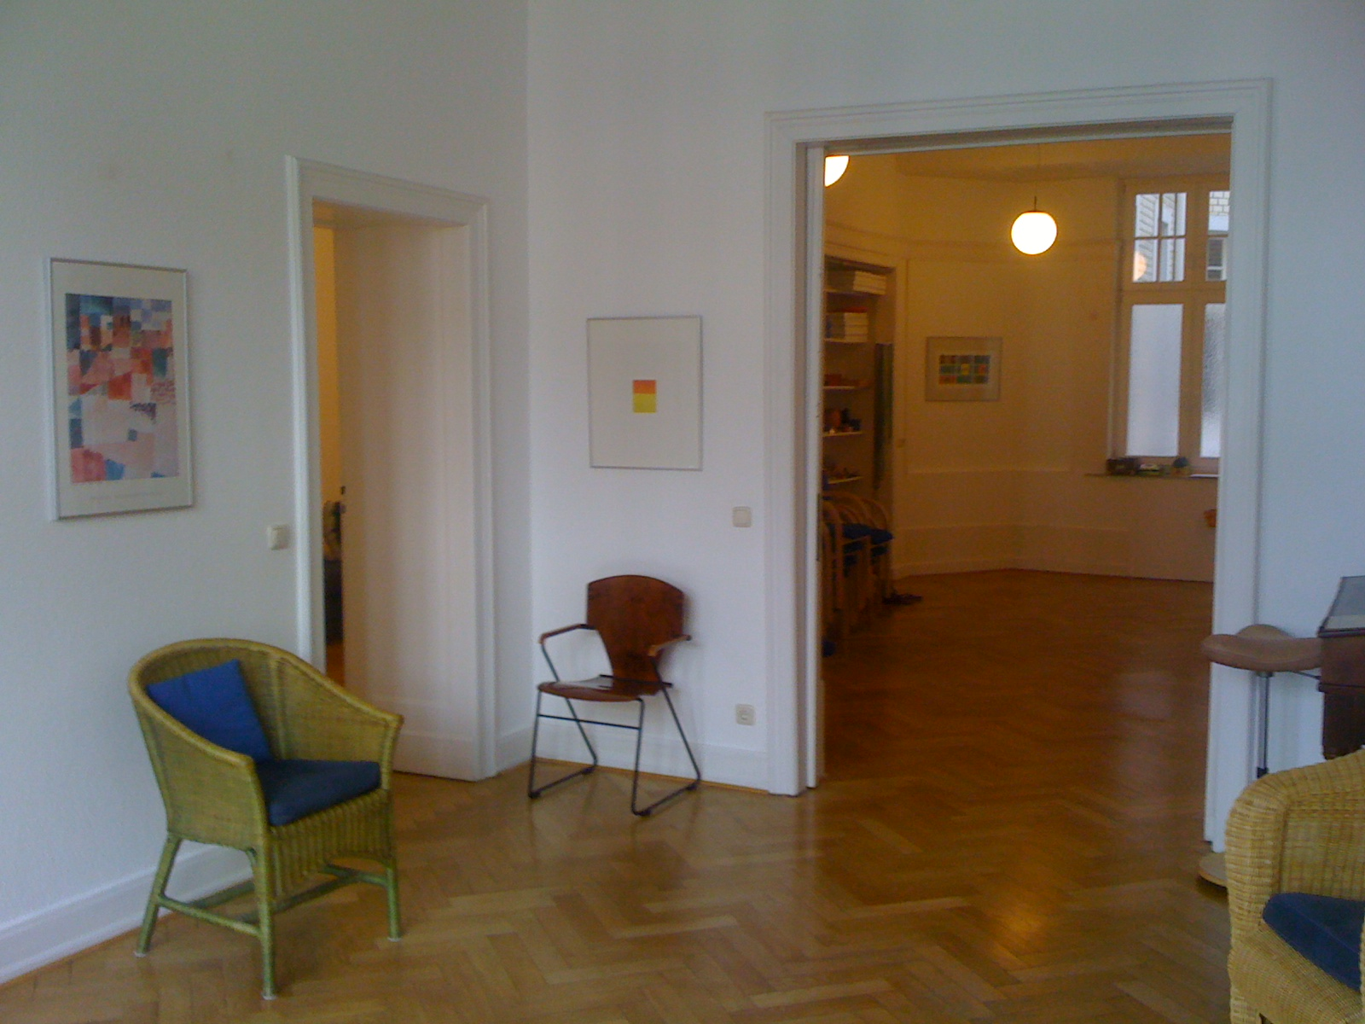
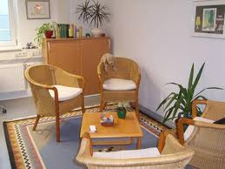
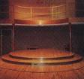
Kreativität II. Ordnung
Notes:
Bruce Chatwin story

Slide 22
Entwicklungsräume
Possibility Space

Slide 23
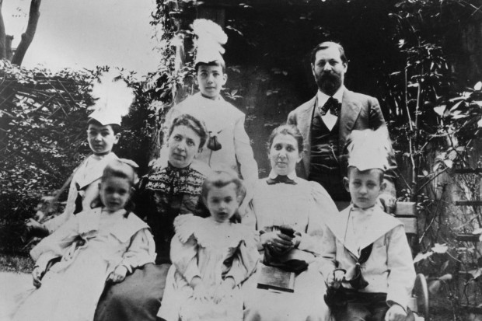
Die Bedeutung der Beziehung der Anderen für die eigene Entwicklung

Slide 24
Die Bedeutung der Beziehung der Anderen für die eigene Entwicklung

Slide 25
Die Bedeutung Anderer für die Entwicklung einer Beziehung

Slide 26
Die Bedeutung von Entwicklungsräumen

Slide 27
9 Thesen zu Entwicklungsräumen
Notes:
Bitte Einfach assoziativ zuschauen!

Slide 28
Über Räume und Raum-Zeit-Empfinden

